Slide 1
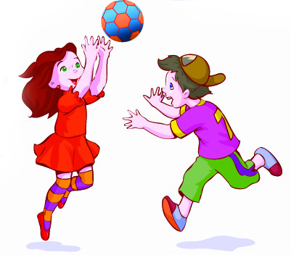
«Игры, которые лечат» разновозрастная группа №2
Презентацию подготовила воспитатель разновозрастной группы №2 МБДОУ д/с «Колокольчик» Громадина А.А.

Slide 2
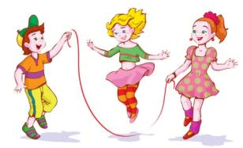
Самая большая ценность для человека – здоровье.
В преамбуле Устава Всемирной организации здравоохранения здоровье характеризуется как «состояние наибольшего физического психологического и социального благополучия, а не только отсутствие заболеваний и физических дефектов»

Slide 3
Актуальность проекта
в настоящее время идет постоянный поиск методов оздоровления детей в условиях детского сада. Основная цель – снижение заболеваемости детей;
от состояния здоровья в первую очередь зависит возможность овладения детьми всеми умениями и навыками, которые им прививаются в детском саду и которые им необходимы для эффективного обучения в дальнейшем. Для этого необходимо формировать у детей разносторонние знания и положительные черты характера, совершенствовать физическое развитие;
педагогам необходимо правильно организовать воспитательно-образовательную работу с детьми дошкольного возраста. Надо учитывать возрастные, психологические особенности детей, создавать благоприятные гигиенические условия, оптимальное сочетание разнообразных видов деятельности. Фундамент здоровья человека закладывается в раннем детстве;
необходимо так же вести постоянный поиск новых форм взаимодействия с семьей воспитанников.

Slide 4
Проблемный вопрос:
Как и с помощью чего сохранить и укрепить здоровье детей дошкольного возраста?

Slide 5
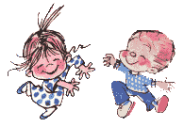
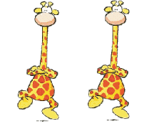
Описание проекта.
Тип проекта: информационно - практико-ориентированный.
Участники проекта: воспитатели группы, воспитанники и родители разновозрастной группы №2.
Сроки выполнения проекта:
Начало: октябрь 2015 г.
Окончание: ноябрь 2015 г.
Продолжительность: долгосрочный.
Предмет исследования:
традиционные и нетрадиционные виды оздоровительной работы, как наиболее эффективные средства оздоровления детей младшего дошкольного возраста.

Slide 6
ЦЕЛЬ ПРОЕКТА:
Снижение заболеваемости, сохранение и укрепление здоровья детей младшего и среднего дошкольного возраста.

Slide 7
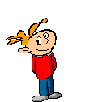
ЗАДАЧИ проекта:
формировать понимание необходимости заботиться о своем здоровье, беречь его, учиться быть здоровыми и вести здоровый образ жизни;
прививать любовь к физическим упражнениям, закаливанию;
повышать грамотность родителей в вопросах воспитания и укрепления здоровья дошкольников.

Slide 8
Организационно-подготовительный этап
Накопление информации.
Наблюдения за детьми. Анализ проблемы.
Изучение методической литературы по теме «Здоровье», «Традиционные и нетрадиционные средства оздоровления детей дошкольного возраста».
Разработка проекта по теме «Игры, которые лечат».
Целевые прогулки.
Изготовление нетрадиционного оборудования в соответствии с темой проекта.
Беседы.

Slide 9
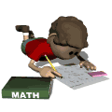
Внедренческий этап
1. «Если хочешь быть здоров». (психоэмоциональные игры; игры - упражнения для выработки правильной осанки; упражнения для коррекции плоскостопия; оздоровительные игры, игровая терапия; закаливание).
2. «На книжной полке» (чтение детской литературы, заучивание стихотворений, потешек).
3. «Веселись, детвора!» (оздоровительные развлечения, дни здоровья, тематические прогулки, игровая деятельность).
4. «Для мам и пап» (информация, фотовыставки, консультации).

Slide 10
Традиционные методы закаливания в разновозрастной группе №2:
1. Утренняя гимнастика.
2. Одежда в группе и на улице по погоде.
3. Прогулки каждый день с подвижными играми.
4. Сон без маек (с учетом температуры воздуха в группе и пожеланиями родителей).
5. Хождение босиком до и после сна.
6. Гимнастика и хождение по ребристым дорожкам.
7. Фитонциды – лук, чеснок.
8. Умывание холодной водой.

Slide 11
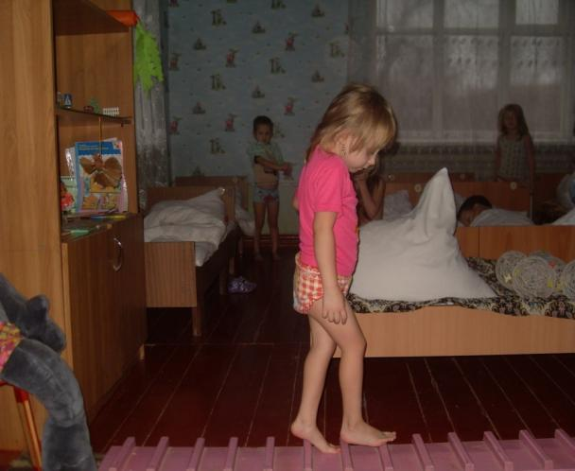
Традиционные методы закаливания.

Slide 12
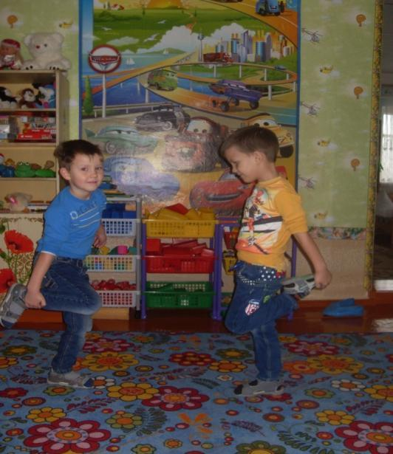
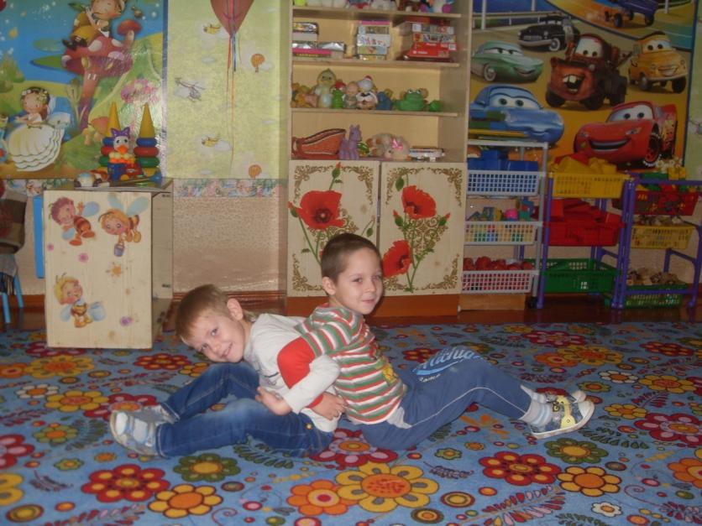
Упражнения для профилактики, коррекции осанки.
Комплекс «Мы цапли», «В траве сидел кузнечик».

Slide 13
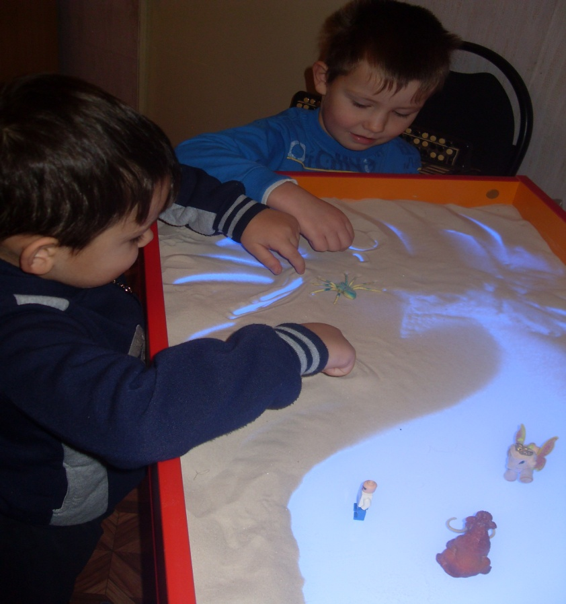
Игровая терапия
Упражнения на поверхности песка, связанны с тактильной чувствительностью, снятием эмоционального напряжения

Slide 14
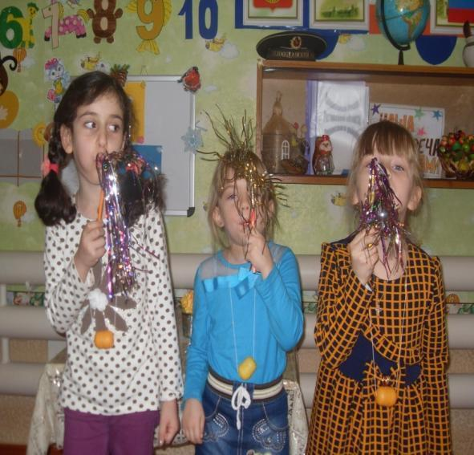
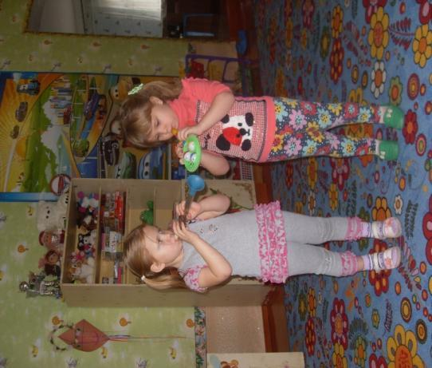
Игры, которые лечат
«Пастушок дудит в рожок»
«Контроль ветров»

Slide 15
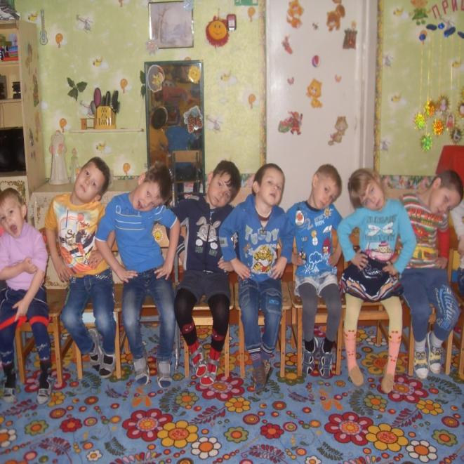
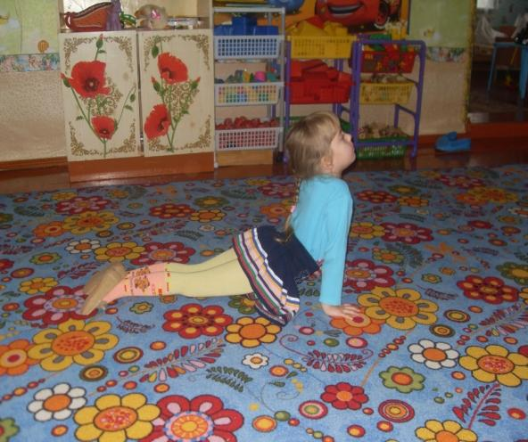
Оздоровительные игры
«Уши»
«Кошка»

Slide 16
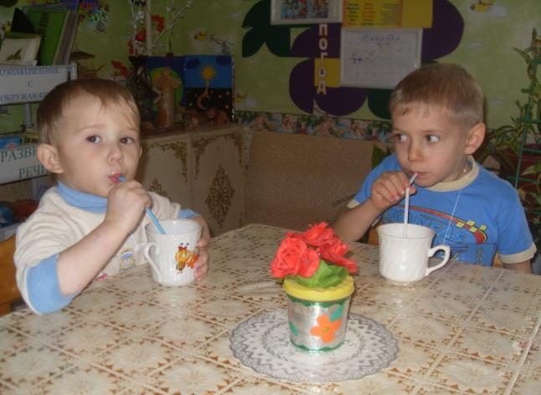
Оздоровительные игры.
Пальчиковые игры.
Восстанавливаем носовое дыхание.

Slide 17
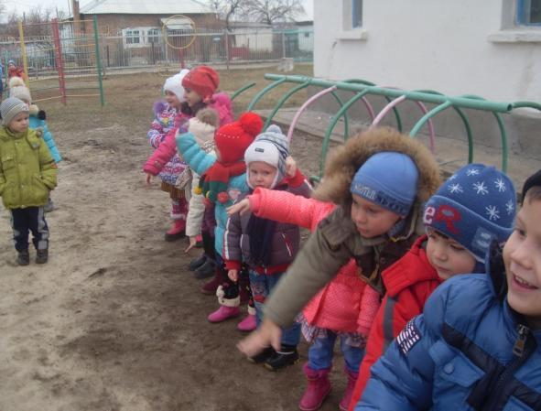
Целевые прогулки.
«След в след».
«Снайперы».

Slide 18
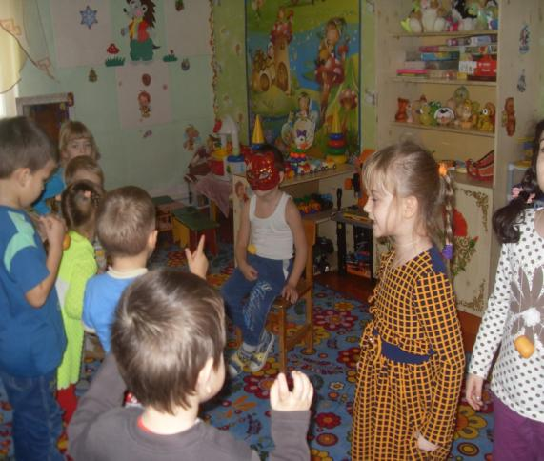
Подвижные игры.
«Воробьи и кошка».
«Мяч в догонку».

Slide 19
Работа с родителями.
Работа вместе с мамами, изготовление птиц (игры на поддув).

Slide 20
Нетрадиционное оборудование, изготовленное руками родителей и воспитателей.
Вот такие у нас есть планшеты.
Развиваем мелкую моторику рук.

Slide 21
Массаж рук.
Какие замечательные прищепки.

Slide 22
Спасибо за внимание

